Slide 1
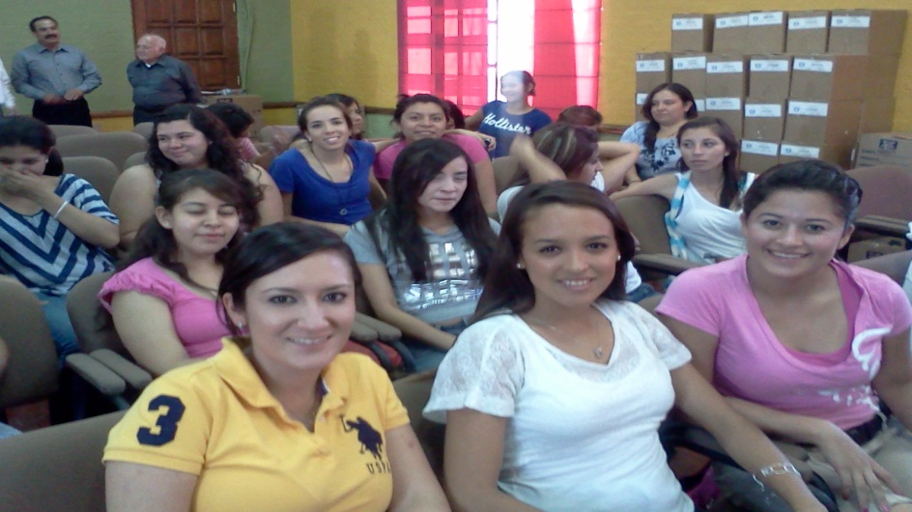
Documental
El alumno al elaborar el documental hará una composición escrita con una extensión variable, en la que dará sus ideas y puntos de vista particulares sobre lo abordado. Se recomienda usar el procesador de textos para ayuda en la construcción de este.

Slide 2


EL DOCUMENTAL

Slide 3
¿Qué es un documental??
¿Qué elementos debe contener?
¿Cómo se realiza?
Tipos

Slide 4

¿Qué es un documental?
Es la expresión de un aspecto de la realidad, mostrada en forma audiovisual.

Slide 5

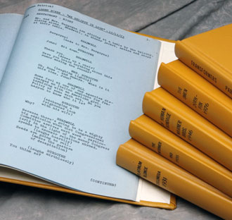
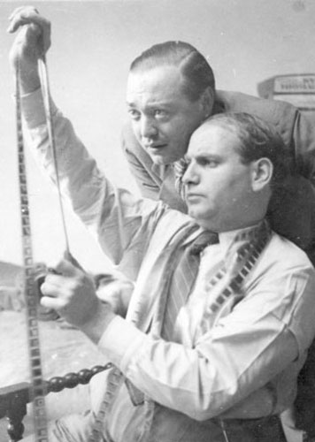



¿Qué elementos debe contener?
Fílmicos
Guión
Montaje
Tiempo
Iluminación
Sonido

Slide 6
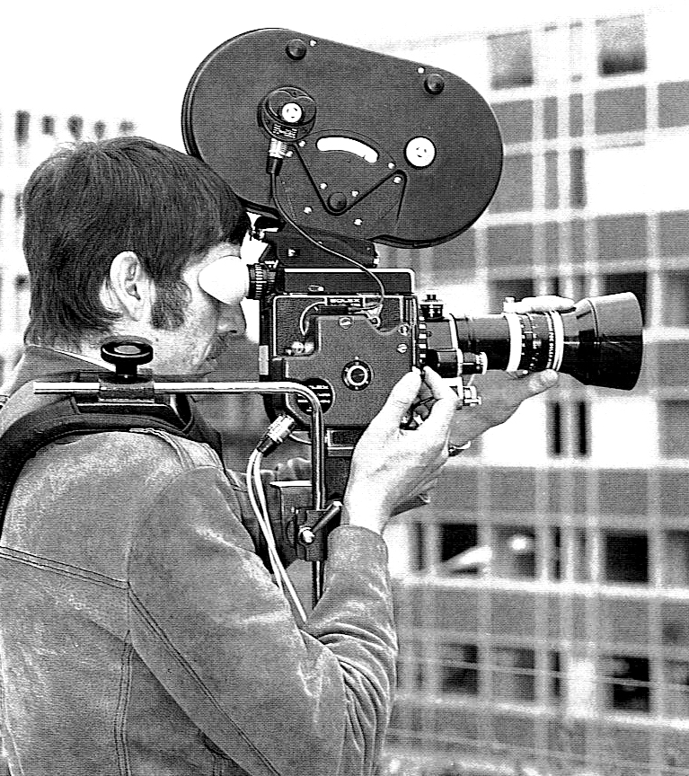
¿Cómo se realiza?
Elección de un tema
Elaboración de un pre-guión
La selección de personajes
Recopilación de material (fotos, textos, fragmentos de películas)
Elección del montaje.
Elaboración del guión o narración.

Slide 7
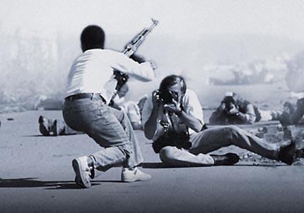


¿Para qué nos sirve?
Informar
Concientizar
Entretener
Conocer

Slide 8


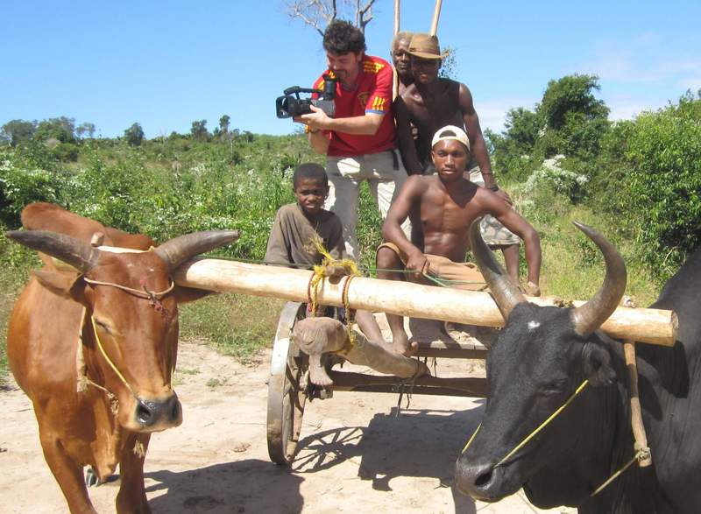

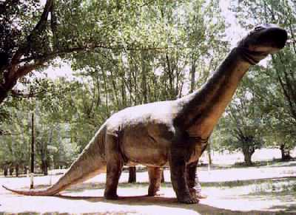

Tipos
Por su elaboración o material utilizado:
Literario
Fotográfico
Cinematográfico
Radial
Docudramas

Slide 9
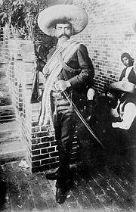
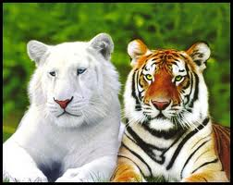
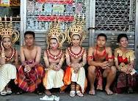
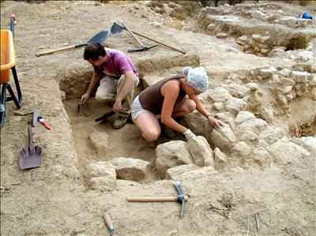

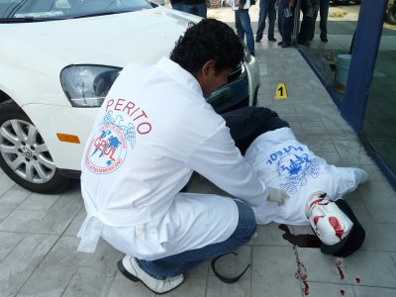
En función de su interés:
Problemática social
Históricos
Etnográficos
De naturaleza
Médico
Jurídico
Arqueológico

Slide 10






Por su tema o contenido:
Científico
Informativo
Educativos
Divulgativos
Entretenimiento

Slide 11
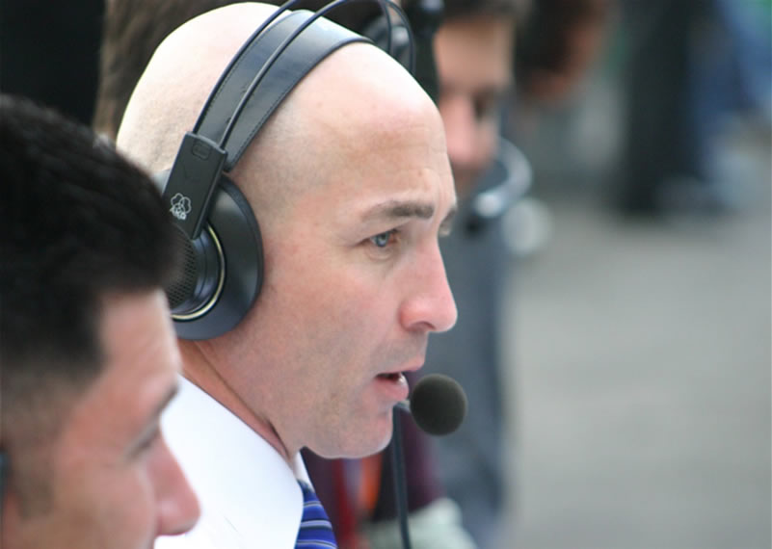
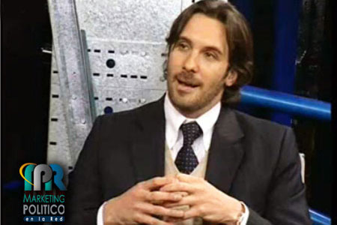



Por su narración:
Con narrador, sin entrevistas.
Con narrador, con entrevistas.
Con entrevistas y testimonios, sin narrador.
Con conductor omnipresente, con o sin entrevistas.

Slide 12

“Hacer un documental significa filmar la puesta en escena que está dentro de la vida, sabiendo de antemano que la realidad es otra ilusión, y que no todos los documentalistas son cazadores de eventos, sino que también pueden ser poetas que tratan de encontrar hasta las huellas más ínfimas de la gente en un tiempo y un espacio reales”
Patricio Guzmán
REFLEXIÓN DEL ALUMNO | COMENTARIO

Slide 13

Bibliografía
Serafín, M. Teresa. Como se estudia, Paidos, México 1997.
Tierno, Bernabé. Estrategias docentes para un aprendizaje significativo, México 1996.

Slide 14
BibliografÍa
http://www.monografias.com/trabajos907/genero-documental/genero-documental2.shtml
http://www.uhu.es/cine.educacion/cineyeducacion/montajecine.htm
http://www.misrespuestas.com/que-es-un-documental.html
La educación encierra un tesoro Delors.Cap.7 pp.91-113
http://es.wikipedia.org/wiki/Wikipedia:Portada

Slide 15



¡Muchas gracias por su atención!

